Slide 1

Accademia della luce interiore
Accademia della luce interiore
LA SCUOLA DELLE ENERGIE

Slide 2




LA SCUOLA DELLE ENERGIE
Inner Light Academy ovvero I.L.A. viene strutturata in ragione dei tre livelli o piani dell'essere umano: fisico, animico, spirituale. Essa si svilupperà attraverso vari settori di esperienza interdipendenti:

Slide 3

S.E.E
(sviluppo - energia - evoluzione) - in quest'ambito si studieranno e sperimenteranno il contesto energetico inerente l'essere umano dalla energia meccanica del piano della materia densa fino a quella spirituale.

Slide 4

CO. CO. O. N.
(Consapevolezza e coerenza operativa dei nadi) - questo lavoro si svilupperà sul piano di consapevolezza dell'essere umano, interessando lo studio della percezione e del contatto dei sensi con la mente fino a sondare i flussi sottili del prana nei circuiti energetici (nadi) del corpo vitale.

Slide 5

COE. LUM.
(Coerenza luminosa) - improntata all'esperienza delle connessioni coscienziali dei vari livelli energetici e frequenziali delle varie dimensioni dei piani dell'essere umano. Coe.lum. è uno stadio operativo avanzato.

Slide 6
I.L.A.
Accademia della Luce Interiore
programma
S.E.E.
Sviluppo - Energia - Evoluzione
Verterà sull’esperienza dello studio delle varie energie inerenti la sfera umana, dall’energia meccanica del contesto ambientale a quella interiore psichica dell’essere umano, la comprensione delle loro dinamiche e finalità, per armonizzarsi con esse e utilizzarle al fine di uno sviluppo della Consapevolezza individuale e della Coscienza.

Slide 7

CO.CO.O.N.
Consapevolezza, Coerenza Operativa dei Nadi
Risveglio del «sentire» e del «sentimento» per sviluppare la Consapevolezza delle energie del corpo fisico, del corpo animico e di quello spirituale. Il rapporto tra la mente, l’intelligenza e il «Prana» e i vari flussi di energia. Sinergia tra macrocosmo e microcosmo.

Slide 8


Coe. Lum
Coerenza Luminosa
Operare attraverso le connessioni Coscienziali dei livelli energetici, armonizzando le frequenze sonoro/luminose per integrare i vari piani dell’essere umano e ristabilire il flusso coerente tra passato presente e futuro.

Slide 9
Argomenti
Materia - Energia – Luce
Energie esterne – energie interne
I trasduttori di energie nei corpi dell’uomo
L’energia dell’attenzione
Polarità e correnti energetiche
I tipi umani e la loro struttura energetica…ecc..

Slide 10

Energos: Lo sviluppo richiede energia ; la conosciamo? cos’è, come si ottiene e a cosa serve: (La fame di energia)
V.I.T.A. : Le energie naturali dell’ambiente - La macchina biologica umana e la trasformazione e uso dell’energia *(A)
I kaya: i corpi energetici dell’uomo - dall’uomo fisico all’uomo spirituale (struttura fisica, struttura energetica, struttura mistica); i vortici energetici magni : i Chakra
Morfenergia: I tipi umani e la loro struttura energetica
Risonanze: il «Matrika Purusha» l’antica saggezza

Slide 11


Attraverso il corpo: accendere il «sentire» - contatto, sensazione, intelligenza
Le Spirali Energetiche: armonizzare il dentro e il fuori - dare e avere, il giusto rapporto
La Croce della Vita: il campo degli eventi e le forze dell’anima
Le sei direzioni della manifestazione: cambiare lo stato delle cose
Tra macro e microcosmo: i mondi, gli inframondi egli intramondi

Slide 12


Concentrare e operare: fusione o fissione? metodologie operative di fissione.
Principio, vettori, forma: intelligenza statica e intelligenza dinamica Simbolo, Intelligenza, Rito: collegare i piani, legare i mondi, connettere le dimensioni
Energia Forza Coscienza: governare i flussi, gestire le polarità specchio
Il linguaggio della luce: omogeneità e coerenza

Slide 13


Tattva sta a significare “stato di quello” ossia “l’essenza che crea tutte le cose”. Altra traduzione della parola Tattva è “Qualità”, “Realtà”, “Elementi”, a volte è usata come sinonimo di “verità”. Tantraraja Shiva Afferma ancora : “ i Tattva permeano l’intero corpo e la mente. Ogni cosa che si fa e si pensa è sotto l’influenza di questi tattva. Perciò nello yoga è necessario conoscere come si comportano i tattva e in quale modo essi possono essere controllati e utilizzati.” questi cinque tattva possono essere considerati come un flusso coerente di coscienza. Il risveglio dell’essere umano, per tutte le pratiche spirituali, corrisponde al risveglio della sua natura energetica/spirituale, al risveglio del “Prana”. Il Prana è immanente in ogni cosa dalla materia inerte a quella vivente, per cui è anche nell’essere umano. Esso deve portare a compimento la forma che lo ospita. Patanjali e Shankaracharya hanno da millenni affermato che : “il Prana Pervade tutto”. Ogni cosa quindi è sostanziata di “Prana”. La materia è prana.

Slide 14

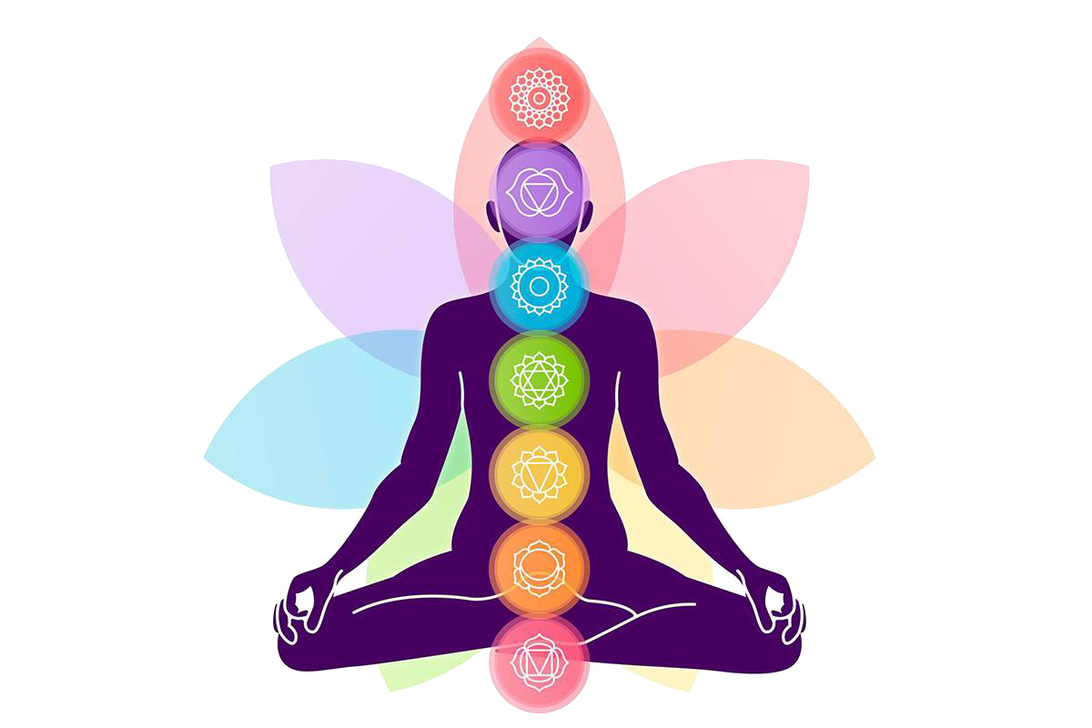
Il potere e l’energia dei chakra gli Dei si guardano il potere delle polarità la danza divina e il cerchio il fulcro e il risveglio
Chakra shakti

